Slide 1
私 TƯ
音：し
訓：わたし、
わたくし

Slide 2
わたし
私

Slide 3
しりつ
私立

Slide 4
人
NHÂＮ
音：にん、じん
訓：ひと

Slide 5
ひと
人

Slide 6
にほんじん
日本人

Slide 7
さんにん
三人

Slide 8
才 TÀI
音：じん、にん
訓：ひと

Slide 9
～さい
～才

Slide 10
学
HỌC
音：がく
訓：

Slide 11
だいがく
大学

Slide 12
がっこう
学校

Slide 13
がくせい
学生

Slide 14
りゅうがくせい
留学生

Slide 15
まなぶ
学ぶ

Slide 16
生
SINH
音：せい
訓：いきる、うまれる

Slide 17
がくせい
学生

Slide 18
せんせい
先生

Slide 19
だいがくせい
大学生

Slide 20
いきる
生きる

Slide 21
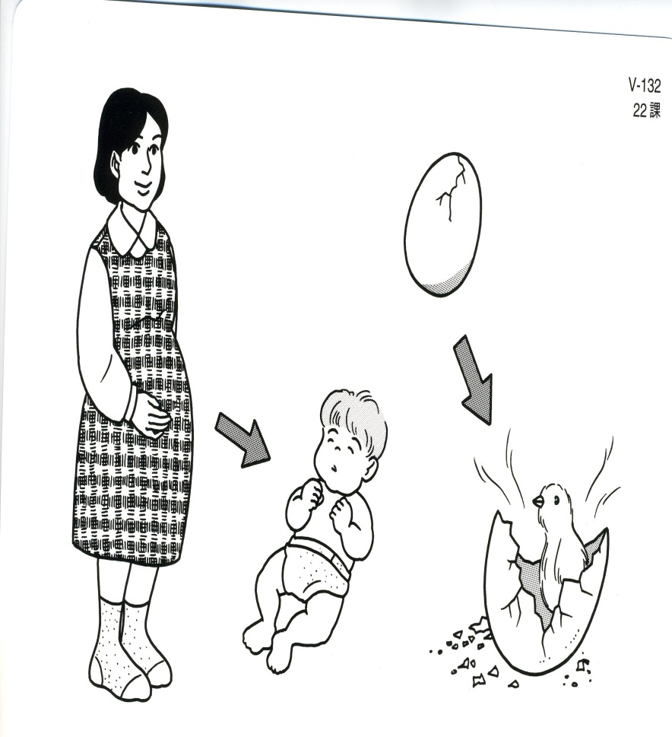
うまれる
生まれる

Slide 22
校
HIỆU
音：こう
訓：

Slide 23
がっこう
学校

Slide 25
日
NHẬT
音：にち、に
訓：ひ、～び

Slide 26
にほん
日本

Slide 27
みっか
三日

Slide 28
じゅうごにち
15日

Slide 29
きゅうじつ
休日

Slide 30
きゅうじつ
誕生日

Slide 31
本
BẢN
音：ほん
訓：

Slide 32
ほん
本

Slide 34
語
NGỮ
音：ご
訓：

Slide 35
～ご
～語

Slide 36
にほんご
日本語

Slide 37
一
NHẤT
音：いち
訓：ひと・つ

Slide 38
いち
一

Slide 39
ひとり
一人

Slide 40
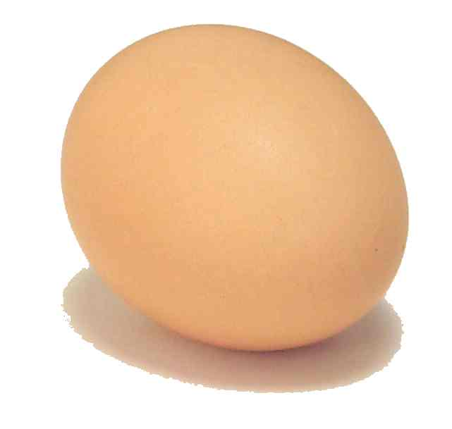
ひとつ
一つ

Slide 41
ついたち
一日
the first

Slide 42
いちがつ
一月
January

Slide 44
ニ
NHỊ
音：に
訓：ふた・つ

Slide 45
に
ニ
TWO

Slide 46
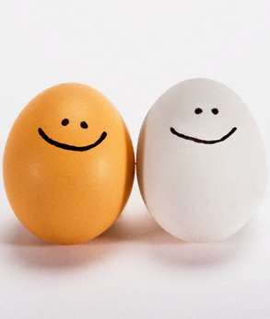
ふたつ
二つ

Slide 47

ふたり
二人

Slide 48
ふつか
二日
the second

Slide 49
にがつ
二月
February

Slide 51
三
TAM
音：さん
訓：みっ・つ

Slide 52
さん
三
THREE

Slide 53
みっか
三日
the third

Slide 54
さんがつ
三月
March

Slide 55
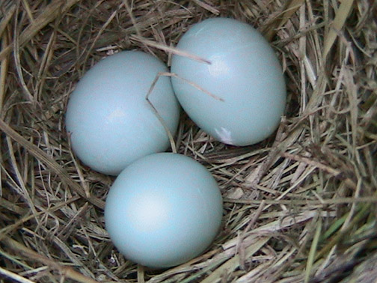
みっつ
三つ

Slide 57
四
TỨ
音：し
訓：よん、よ

Slide 58
よん
四
FOUR

Slide 59
よっか
四日
The fourth

Slide 60
しがつ
四月
April

Slide 61

よじ
四時

Slide 62
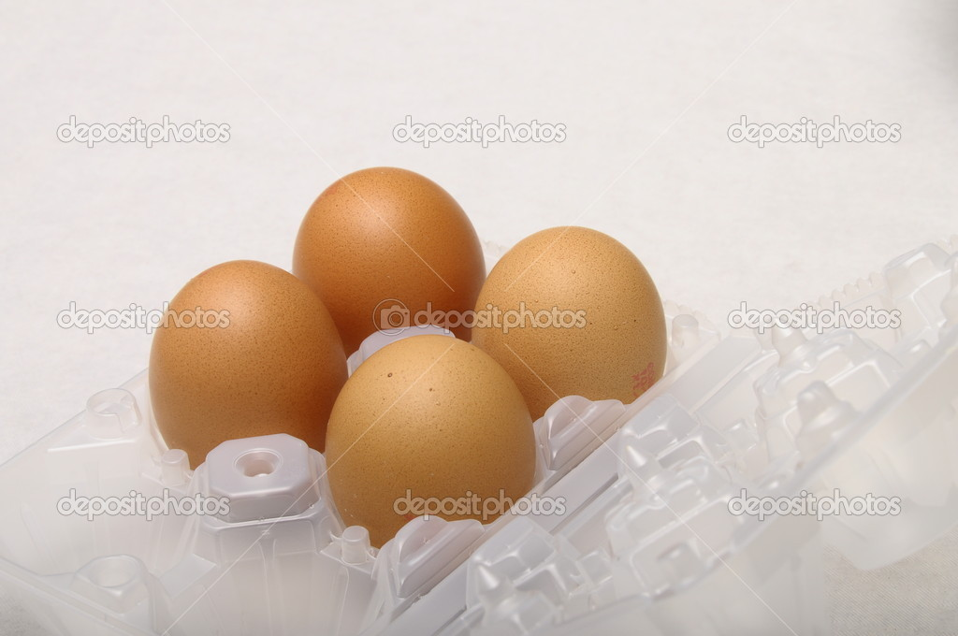
よっつ
四つ

Slide 64
五
NGŨ
音：ご
訓：いっ・つ

Slide 65
ご
五
FIVE

Slide 66
ごがつ
五月
May

Slide 67
いつか
五日
the fifth

Slide 68
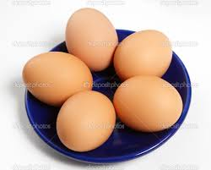
いつつ
五つ

Slide 70
六
LỤC
音：ろく
訓：むっ・つ

Slide 71
ろく
六
SIX

Slide 72
ろくがつ
六月
June

Slide 73
むいか
六日
the sixth

Slide 74
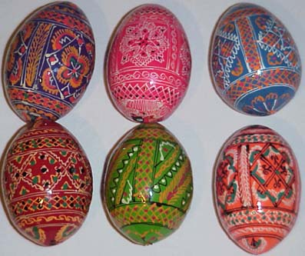
むっつ
六つ

Slide 76
七
THẤT
音：しち
訓：なな・つ

Slide 77
なな
七
SEVEN

Slide 78
しちがつ
七月
July

Slide 79
なのか
七日
the seventh

Slide 80
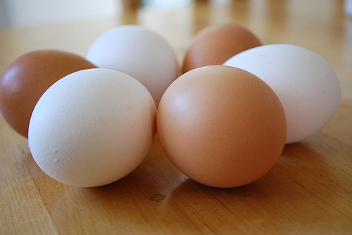
ななつ
七つ

Slide 82
八
BÁT
音：はち
訓：やっ・つ

Slide 83
はち
八
EIGHT

Slide 84
はちがつ
八月
August

Slide 85
ようか
八日
the eighth

Slide 86

やっつ
八つ

Slide 88
九
CỬU
音：きゅう
訓：ここの・つ

Slide 89
きゅう
九
NINE

Slide 90
くがつ
九月
September

Slide 91
ここのか
九日
the ninth

Slide 92
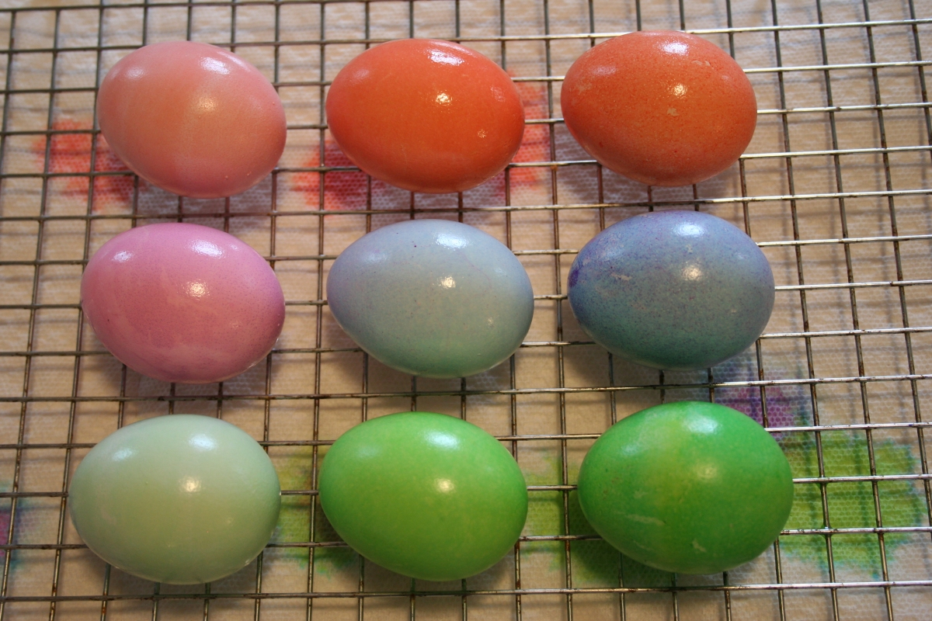
ここのつ
九つ

Slide 94
十
THẬP
音：じゅう
訓：とお

Slide 95
じゅう
十
TEN

Slide 96
とおか
十日
the tenth

Slide 97
じゅうがつ
十月
October

Slide 98
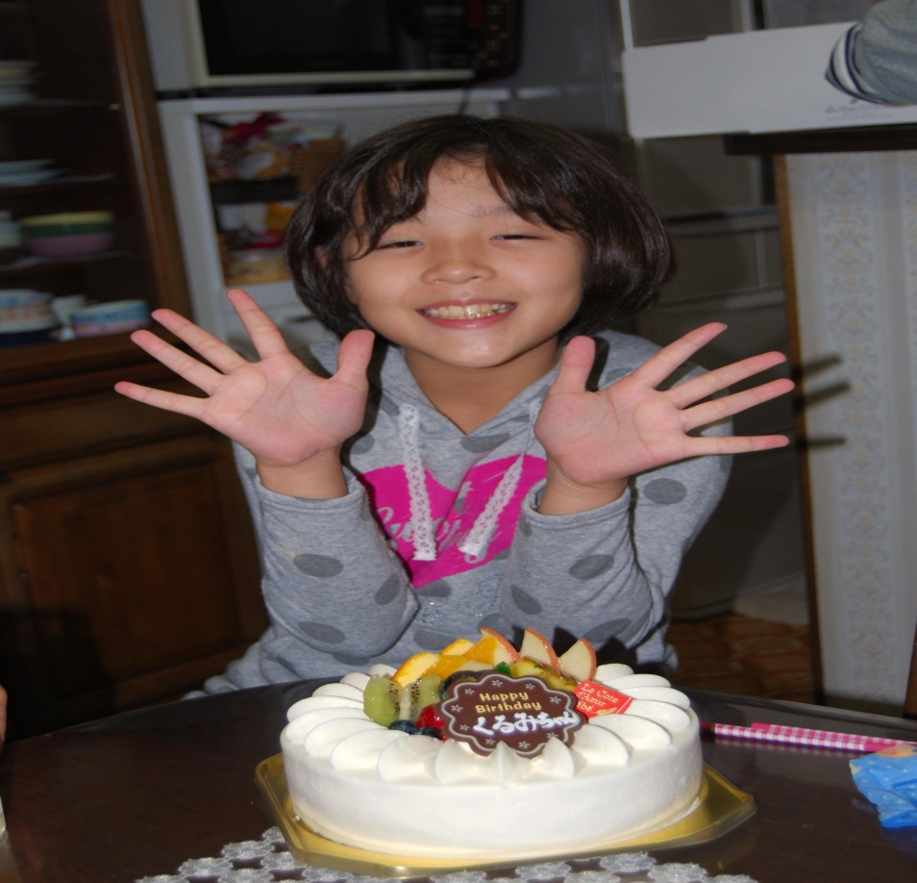
じゅっさい
十歳

Slide 100
百
BÁCH
音：ひゃく
訓：

Slide 101
ひゃく
百
100

Slide 102
さんびゃく
三百
300

Slide 103
ろっぴゃく
六百
600

Slide 105
千
THIÊN
音：せん
訓：

Slide 106
せん
千
1000

Slide 107
さんぜんえん
三千円
3000

Slide 109
万
VẠN
音：まん
訓：

Slide 110
いちまんえん
一万円
10000

Slide 111
ひゃくまん
百万
1000000

Slide 112
いっせんまん
一千万
10000000

Slide 114
円
VIÊN
音：えん
訓：

Slide 115
ひゃくえん
百円
100￥

Slide 116
せんえん
千円
1000￥

Slide 117
いちまんえん
一万円
100000￥

Slide 118

まるい
円い

Slide 120
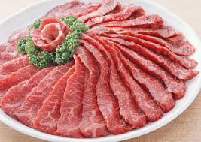
ぎゅうにく
牛肉

Slide 121
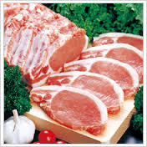
ぶたにく
豚肉

Slide 122
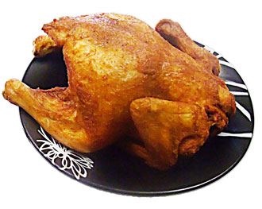
とりにく
鶏肉

Slide 123

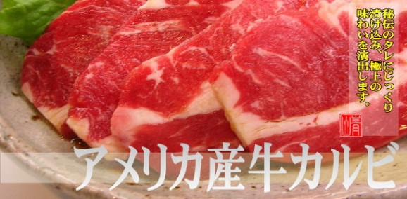
アメリカさん
アメリカ
産

Slide 124

10 %引き
10 %
引き

Slide 125
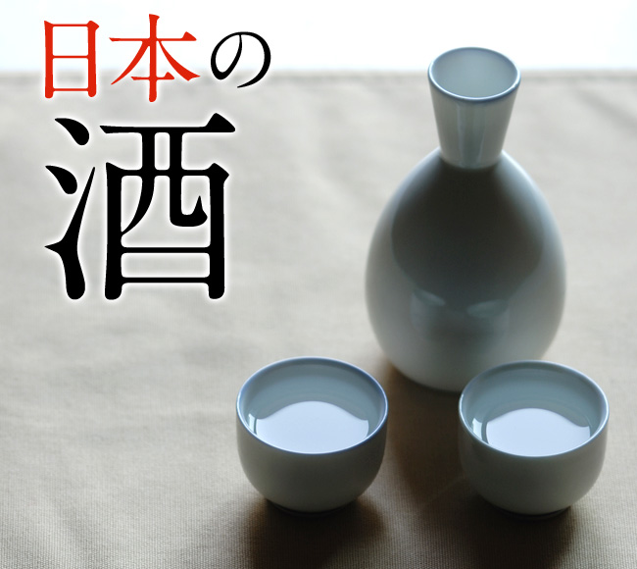
さけ
酒

Slide 127
月
NGUYỆT
音：げつ、がつ
訓：つき

Slide 128
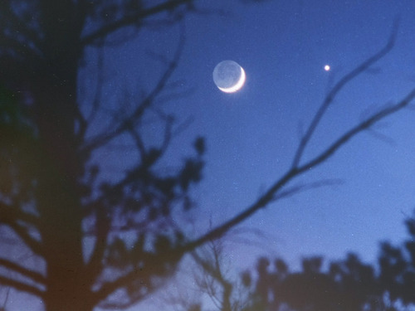
つき
月

Slide 129
いちがつ
一月
January

Slide 130

げつようび
月曜日

Slide 132

ひ
火

Slide 133
かようび
火曜日
Tuesday

Slide 134
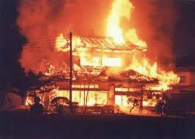
かじ
火事

Slide 136
水
THỦY
音：すい
訓：みず

Slide 137
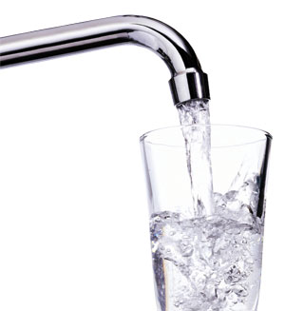
みず
水

Slide 138
すいようび
水曜日
Wednesday

Slide 140

き
木

Slide 141

もくようび
木曜日

Slide 143
金
KIM
音：きん
訓：かね

Slide 144
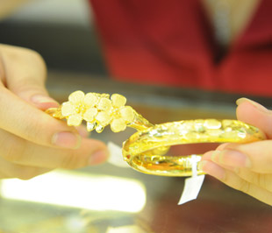
きん
金

Slide 145
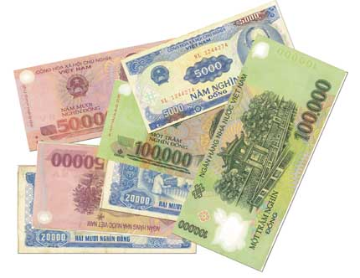
おかね
お金

Slide 146

きんようび
金曜日

Slide 148
土
THỔ
音：ど
訓：つち

Slide 149
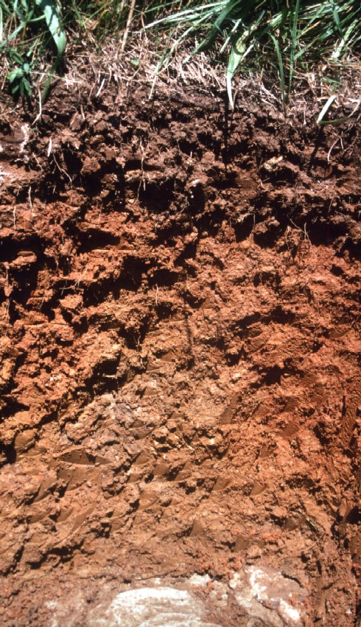
つち
土

Slide 150
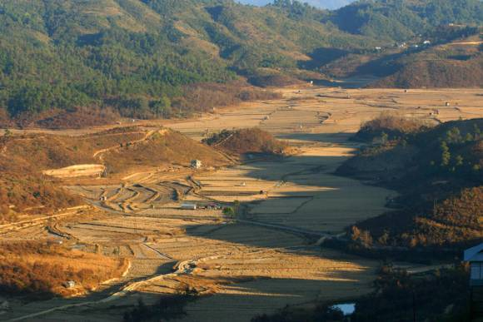
とち
土地

Slide 151

どようび
土曜日

Slide 153
曜
DIỆU
音：よう
訓：

Slide 154

にちようび
日曜日

Slide 156
何
HÀ
音：なん
訓：なに

Slide 157
なに / なん
何

Slide 158
なんようび
何曜日

Slide 160
年
NIÊN
音：ねん
訓：とし

Slide 161
とし
年

Slide 162
ことし
今年

Slide 163
らいねん
来年

Slide 164
きょねん
去年

Slide 165
いちねん
一年

Slide 167
時
THỜI
音：じ
訓：とき

Slide 168
とき
時

Slide 169
～じ
～時

Slide 170
じかん
時間

Slide 171
～じかん
～時間

Slide 173
間
GIAN
音：かん
訓：あいだ

Slide 174

あいだ
間
between

Slide 175
じかん
時間

Slide 176
まにあいます
間に合います

Slide 178
分
PHÂN
音：ふん、ぶん、ぷん
訓：わかる、わかれる、わける

Slide 179
ごふん
5分

Slide 180
じゅっぷん
10分

Slide 181
じゅうぶん
十分

Slide 182
わかります
分かります

Slide 183
わけます
分けます

Slide 185

おおあめ
雨

Slide 186
ばしょ
場所

Slide 187
へいじつ
平日

Slide 188

しゅくじつ
祝日

